Slide 1
FORMATION CONTINUE À DESTINATION DES EXPERTS Moulins de Beez, 1er et 7 décembre

Slide 2
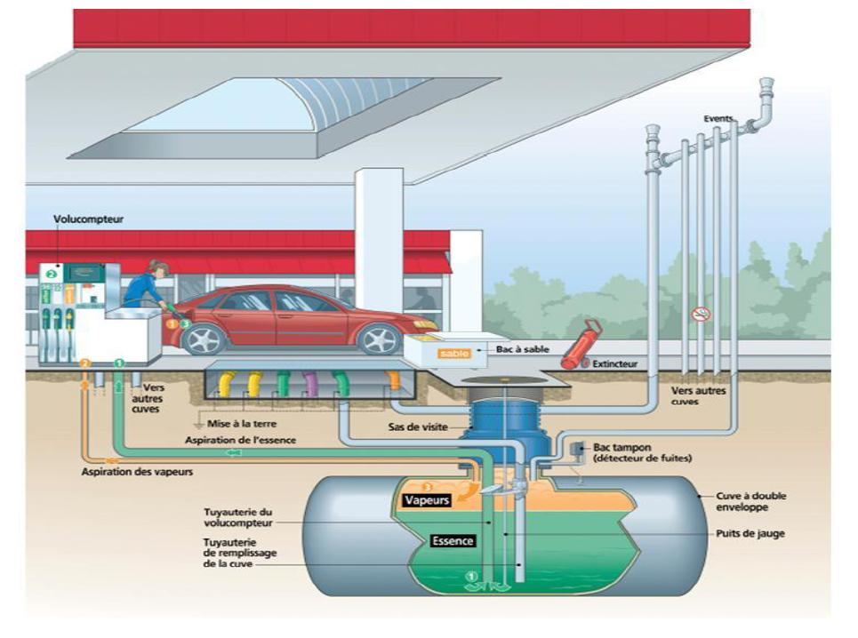
Permis et Contrôles en stations-service
FONDAIRE DOMINIQUE
ATTACHEE
DPS
dominique.fondaire@spw.wallonie.be

Slide 3
PRESENTATION
Le permis RGPT
Le permis d’Environnement
L’AGW du 4 mars 1999 – 1^{ière} sectorielle

Slide 4
LE PERMIS RGPT avant le 1er octobre 2002
Rubrique de classement : 244
Il n’existait pas de rubrique visant la distribution de liquides inflammables mais bien les dépôts de liquides inflammables suivant leur point éclair :
Classe 1 :
dépôt de plus de 500 litres de liquides inflammables dont le point d’éclair est inférieur ou égal à 21°C (essence) ;
dépôt de plus de 50.000 litres de liquides inflammables dont le point d’éclair est supérieur à 50°C mais ne dépasse pas 100°C (diesel) ;
Conditions : conditions particulières rédigées par la Direction extérieure DPA concernée (Charleroi – Liège - Namur – Mons) dans le cadre de sa remise d’avis - aucune uniformisation jusqu’au 21 juin 1999.
Permis : permis d’exploiter délivré par le Collège de la Députation permanente (30 ans).

Slide 5
LE PERMIS D’ENVIRONNEMENT 1er octobre 2002
Rubrique de classement : 50.50.03.
Classe 2 : station-service non visée par les rubriques 50.50.01 et 50.50.02, destinée à l’alimentation en hydrocarbures liquides, à l’exception du GPL, des réservoirs des véhicules à moteur et, le cas échéant, des réservoirs mobiles tels que bidons et jerricans.
Conditions : AGW du 4 mars 1999 modifiant le Titre III du RGPT en insérant des mesures spéciales applicables à l'implantation et l'exploitation des stations-service.
Permis : permis d’environnement ou permis unique délivré par l’Administration communale (20 ans).

Slide 6
AGW du 4 mars 1999
Première uniformisation de conditions pour un secteur précis : les stations-service
Arrêté du gouvernement Wallon du 4 mars 1999 modifiant le Titre III du RGPT en insérant des mesures applicables à l’implantation et l’exploitation des stations-service (MB 11 juin 1999).
Ces conditions comportent quatre volets : technique, contrôle, assainissement et agrément … et des dispositions transitoires pour tous les établissements existants.
Existant = dûment autorisée avant le 21 juin 1999 ou qui ont introduit une demande de permis avant cette même date.

Slide 7
AGW 4 mars 1999
Article 681bis/74 : Les dispositions transitoires
§1. Les dispositions de l’AGW s’appliquent à toute nouvelle station-service ;
§2. L’ensemble des dispositions de la section Sol et Sous-sol sont d’application dès l’entrée en vigueur de l’AGW – 21 juin 1999 ;
§3. Les distances minimales définies à l’art. 681bis/4 ne s’appliquent pas aux réservoirs existants ;
§4. Sans préjudice des dispositions du §2, les stations-service existantes se conforment aux prescriptions de l’AGW suivant le calendrier ci-après:
Avant le 1er janvier 2003, pour les stations-service équipées de réservoirs dont l’acquisition date d’au moins 30 ans (à dater du 27/01/2001) ou dont la date d’acquisition ne peut être établie ;
Cette date a été reportée au 1er octobre 2004, et ce à certaines conditions.
Avant le 1er janvier 2006, pour les stations-service équipées de réservoirs dont l’acquisition date de 20 à 29 ans ;
Avant le 1er janvier 2010, pour toutes les autres stations-service.
Cette date a été reportée au 1er janvier 2011, et ce à certaines conditions. Le délai de mise en conformité pouvait être prolongé une fois pour une durée maximale de 1 an.

Slide 8
AGW 4 mars 1999
Art. 681bis/71 : CONTRÔLE
Deux types de contrôle:
le contrôle à la mise en service ;
les contrôles périodiques :
le contrôle annuel (limité) ;
le contrôle général décennal.
Ces contrôles sont effectués par des experts agréés dans la discipline « Installations de stockage ».
Ces contrôles donnent lieu à la rédaction d’un rapport et à la mise en place d’une plaquette de couleur sur l’orifice de remplissage de chaque réservoir.
La liste de ces experts agréés est disponible sur:
http://environnement.wallonie.be/cgi/dgrne/dppgss/station_service.idc

Slide 9
AGW 4 mars 1999
Art. 681bis/71 : CONTRÔLE
Le contrôle à la mise en service :
Après leur réalisation ou leur modification et avant leur mise en fonctionnement, un expert agréé dans la discipline « Installations de stockage » vérifie les installations constituant la station-service quant à leur conformité vis-à-vis des dispositions de l’AGW du 4 mars 1999, et notamment celles portant sur :
les réservoirs ;
les canalisations et accessoires ;
l’imperméabilité des installations (réservoirs, tuyauteries, piste étanche) ;
le dispositif de sécurité contre les débordements ;
les dispositifs de récupération des COV (stage I et stage II) ;
le système de détection de fuite ;
la protection cathodique (s’il échet);
…
Ce contrôle comprend également une épreuve d’étanchéité des installations (réservoirs et leurs tuyauteries).

Slide 10
AGW 4 mars 1999
Art. 681bis/71 : CONTRÔLE
Ledit expert établit un rapport mentionnant les divers documents fournis par les constructeurs et le détail des contrôles, essais et épreuves auxquels lui-même et d’autres experts agréés ont procédé.
Notamment:
le certificat de conformité des réservoirs ;
le certificat de conformité des pompes;
le placement des réservoirs ;
le rapport de corrosion du sol;
l’imperméabilité de la piste;
le certificat de conformité RGIE;
le plan de zonage;
etc.
Mais aussi le permis d’environnement (validité, correspondance avec la réalité, conditions particulières, etc.)
Pose de la première plaquette sur chaque orifice de remplissage des réservoirs.

Slide 11
AGW 4 mars 1999
Art. 681bis/71 : CONTRÔLE
Les contrôles périodiques : Le contrôle annuel dit « contrôle limité »
Ce contrôle est basé sur les informations du rapport précédent et sur l’état général de l’installation et comporte :
un examen visuel des parties extérieures visibles de l’installation (réservoirs, vannes, canalisations, piste, caniveaux, etc.) ;
un contrôle du bon fonctionnement :
- du système de détection des fuites ;
- du dispositif de sécurité contre les débordements (non mécanique) ;
- du dispositif stage II (sauf si surveillance automatique = triennal)(*) ;
- du séparateur d’hydrocarbures ;
- de la protection cathodique (si présente)
(*) AGW du 26 novembre 2016, le contrôle stage II peut être effectué par un organisme accrédité sur base de la norme NBN ISO/IEC 17020 comme organisme d’inspection de type A au sens de l’arrêté royal du 26 septembre 2013 relatif à la vérification périodique des ensembles de mesurage de liquides autres que l’eau. Si tel est le cas, le passage de cet organisme doit être antérieur à celui de l’expert agréé dans la discipline « Installations de stockage »

Slide 12
AGW 4 mars 1999
Art. 681bis/71 : CONTRÔLE
Les contrôles périodiques : Le contrôle général décennal
Ce contrôle comprend en plus des contrôles annuels :
une épreuve d’étanchéité des réservoirs et de leurs tuyauteries ;
un contrôle du bon fonctionnement du dispositif de sécurité contre les débordements de type mécanique ;
un contrôle de l’opportunité d’une éventuelle protection cathodique.
Le registre de l’exploitant dans lequel sont consignés (*) :
la date et le résultat de chaque contrôle ;
les coordonnées de l’expert ;
les problèmes ou incidents survenus en cours d’exploitation sur le site et les constatations de dysfonctionnement éventuel ;
les réparations effectuées et, s’il échet, les coordonnées du réparateur;
les rapports de chaque contrôle.
Le registre et ses annexes sont présents sur les lieux d’exploitation.
(*) AGW du 26 novembre 2016

Slide 13
AGW 4 mars 1999
Art. 681bis/71 : CONTRÔLE
Les plaquettes/autocollant de couleur
Verte : lorsque l’ensemble de l’installation est en règle ;
(station dûment autorisée et qui répond à toutes les prescriptions de l’AGW)
Orange : lorsqu’aucune fuite n’a été constatée dans l’installation mais que certaines réparations de l’installation (réservoir, dispositif de sécurité, protection, détection, etc.) s’avèrent nécessaires ;
Rouge : lorsqu’une fuite a été constatée dans l’installation.
Par différents courriers adressés aux experts, les appositions de plaquettes/autocollant de couleur orange et rouge ont été mieux définies.

Slide 14
AGW 4 mars 1999
Art. 681bis/71 : CONTRÔLE
Plaquette ORANGE
une piste de ravitaillement fissurée et/ou des caniveaux défoncés ;
un détecteur de fuite non présent sur tous les compartiments d’un réservoir ;
la non indépendance des évents.
Plaquette ROUGE
l’absence de permis d’environnement, unique ou RGPT ;
le délai de la plaquette orange est dépassé et non-conformité non résolue ;
le réservoir n’est plus exploité (en attente de mise hors service) ;
l’installation présente un risque environnemental et/ou de sécurité.

Slide 15
AGW 4 mars 1999
Art. 681bis/71 : CONTRÔLE
Le rapport annuel permet donc de vérifier l’absence de risque environnemental « sol », au niveau :
du séparateur d’hydrocarbures (fonctionnement flotteur, alarme, certificat vidange) ;
de l’étanchéité de la piste de ravitaillement (présence fissures et/ou de caniveaux défoncés) ;
du bon fonctionnement du dispositif anti-débordement pour chacun des réservoirs et/ou compartiment ;
du bon fonctionnement du détecteur de fuite de l’inter-paroi de chaque réservoir et/ou compartiment ;
du bon fonctionnement de la protection cathodique ;
Le rapport général, permet en plus de vérifier :
l’étanchéité des réservoirs et tuyauteries (ce contrôle est parfois sous-traité, le certificat doit donc être joint au rapport général) ;
le bon fonctionnement du dispositif anti-débordement de type mécanique ;
l’opportunité d’une éventuelle protection cathodique.

Slide 16
MERCI POUR VOTRE ATTENTION
PPT DISPONIBLE SUR DPS.ENVIRONNEMENT.WALLONIE.BE

